Slide 1
Bài 39. Thực hành: Tìm hiểu thành tựu chọn giống vật nuôi và cây trồng
Nhóm 1

Slide 2
Thành viên
Nguyễn Hoàng Khánh An (01)
Trần Ngọc Ánh Minh (18)
Nguyễn Hải Long (16)
Hoàng Xuân Trúc (34)
Nguyễn Lê Thảo Hương (11)
Đỗ Xuân Nguyên (22)
Lương Nguyễn Anh Khoa (13)
Vũ Huỳnh Yến Thảo (30)
Mai Khánh Nhu (24)
Phạm Phi Hải (9)

Slide 3


1. Các giống Bò
Bò Hà Lan
Bò Sind

Slide 4
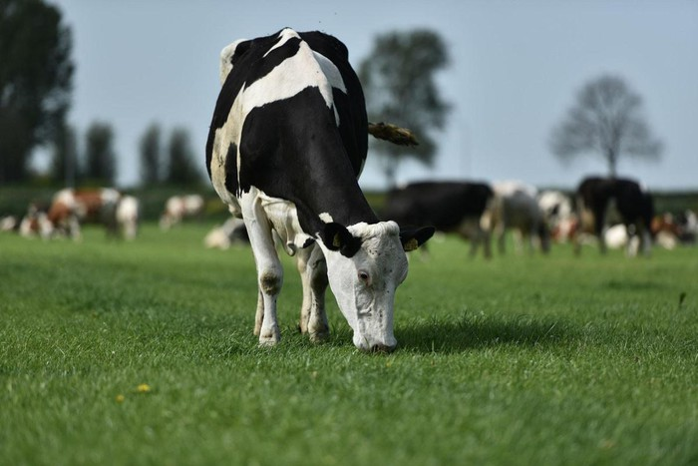
Bò sữa Hà lan

Slide 5

Bò Hà Lan chủ yếu có màu lang trắng đen, nhưng cũng có con lang trắng đỏ.
Dùng để nuôi thuần lấy sữa và để lai nhằm nâng cao giống bò.
Dáng thanh, hình nêm, bầu vú phát triển, sinh sản tốt, tính hiền lành, khả năng sản xuất sữa rất cao và vượt trội hơn các giống bò khác.
Sản lượng sữa khi chuyển bò về nuôi ở VN khoảng 15 lít/con/ngày.

Slide 6
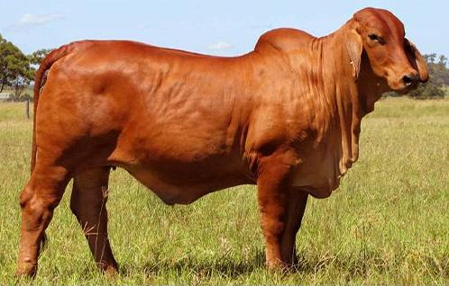
Bò Sind

Slide 7

Bò Sind là một trong những giống bò Zebu được ưa chuộng nhất tại VN.
Là giống bò hình thành do kết quả lai tạo giữa bò Sindhi đực đỏ với bò vàng Việt Nam.
Chúng thường được nuôi để lấy thịt, sữa và cày kéo. Tỷ lệ thịt xẻ 50%.
Bò Sind chịu nóng tốt, sức chóng chịu cao, có tiềm năng về năng suất và trọng lượng. Con đực trưởng thành nặng 450-500kg, con cái nặng 320-350kg, khối lượng sơ sinh 20-21kg.

Slide 8


2. Các giống Lợn
Ỉ Móng Cái
Bớc sai

Slide 9
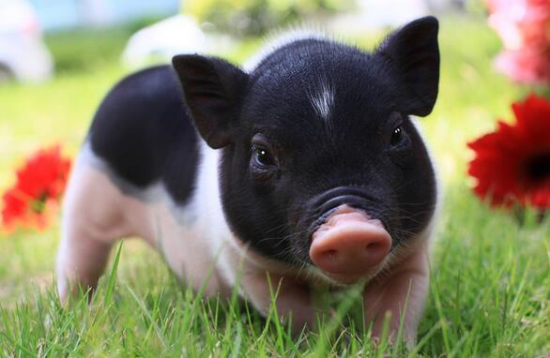
Ỉ Móng Cái

Slide 10
Tổ tiên của loài Lợn Ỉ Móng Cái là một loại lợn rừng. Xuất xứ từ những con lợn rừng nhiệt đới Châu Á, được người dân địa phương đưa về thuần hoá và nuôi tại nhà, từ 150 năm trước đây.
Lợn Ỉ Móng Cái thường được nuôi để lấy thịt, một số cho đẻ lấy con giống.
Thịt thơm ngon, đẻ mắn, đẻ sai, thân thiện với con người, chịu được kham khổ, chống đỡ bệnh tật tốt là những đặc điểm của lợn Ỉ Móng Cái.
Lợn Ỉ dể nuôi, ăn tạp. Khả năng chóng bệnh và khả năng sinh sản cao.
Chữa đẻ sớm.

Slide 11
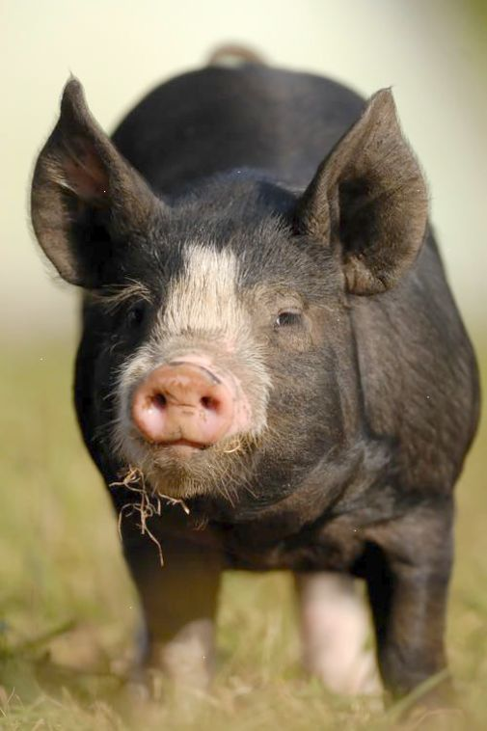
BỚc Sai

Slide 12
Lợn Bớc Sai tên gốc là Berkshire, xuất sứ từ Anh.
Người ta nuôi lợn Bớc Sai với mục đích chủ yếu là làm con giống để lai với lợn Ỉ địa phương.
Da den tuyền, ở trán chân và đuôi có đốm trắng
Khả năng sinh sản trung bình từ 8-10 con. Phát triển nhanh và sớm thành thục.
Tầm vóc trung bình từ 140-160 kg. Lợn nuôi thịt 6 - 8 tháng, đạt 85 - 100 kg, chất lượng thịt cao.
Khả năng khám bệnh cao.
Chịu nóng cực tốt.

Slide 13
Tổng kết
STT | Tên giống | Hướng sử dụng | Tính trạng nổi bật
1 | Các giống bò: - Bò sữa Hà Lan - Bò Sind | - Lấy sữa - Lấy thịt | - Sản lượng sữa cao. - Có ưu thế về năng suất và trọng lượng, sức sinh sản cao lại phù hợp với điều kiện chăn nuôi của từng địa phương. Chịu nóng.
2 | Các giống lợn: - Ỉ Móng Cái - Bớc sai | - Dùng làm con giống. - Dùng làm con giống để lai với lợn nái Ỉ địa phương. | - Chịu nóng, khả năng tích lũy mỡ sớm, dễ nuôi, ăn tạp. - Chịu nóng, sinh sản cao, chất lượng thịt cao.

Slide 14
Cảm ơn Cô và các bạn đã theo dõi

